Slide 1
Belaukiant pavasario atostogų su Bugs Bunny kiškiu ... 1kl.
Klaipėdos Vitės progimnazijos logopedė
Lina Dūdienė 2021 03 22

Slide 2
Ko šiandien mokinsimės?
Atidumo
Taisyklingo garsų tarimo
Skaityti
Prielinksnių
Pasakoti

Slide 3
Kokios šventės artėja?
Šv. Velykos!!!
ir...
Pavasario atostogos!!!

Slide 4
Kad greičiau ateitų išsvajotos atostogos, padėk kiškiui atlikti užduotėles☺

Slide 5
Pastabumo užduotėlė...

Slide 6
Pamokinkime kiškį skaityti.
Skaitydamas aiškiai tark garsą R

Slide 7
Paskaitykime... Gražiai tarkime R garsą.

Slide 8
Kokie žodžiai pasislėpę, kiškis neatranda?
Skaityk skiemenimis, žodžius nuspalvink.

Slide 9
Paskaitykime „Žodžių grandinėlę“ (žodžius nuspalvink)

Slide 10
Pakartokime prielinksnius...
UŽ
ŠALIA (PRIE)
PO
PRIEŠ
ANT

Slide 11
Padėk kiškiui atrasti nereikalingus dvibalsius
Skaityk žodžius. Kas netinka išbrauk.

Slide 12
Išbrauk nereikalingus dvibalsius
 | AI
L | AU | KAS
 | UI
 | AI
D | UO | NA
 | EI

Slide 13
Kiškis labai mėgsta piešti istorijas...
Kokią istoriją jis nupiešė. Sudėk iš eilės ir papasakok...

Slide 14
Iškirpk (pažymėk), sudėk iš eilės, papasakok...

Slide 15
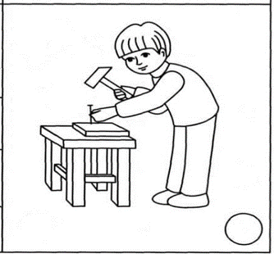
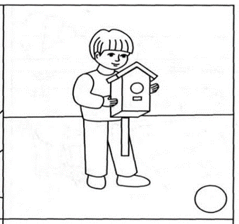
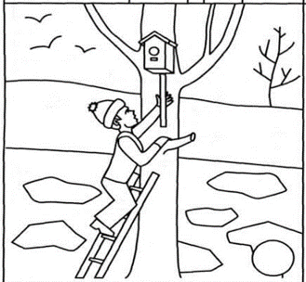
Pasakojimas „Pavasario darbai…“

Slide 16
Kiškis išsiblaškęs, vėl nesusitvarko su užduotimi...Padėk jam surasti skirtumus!

Slide 17
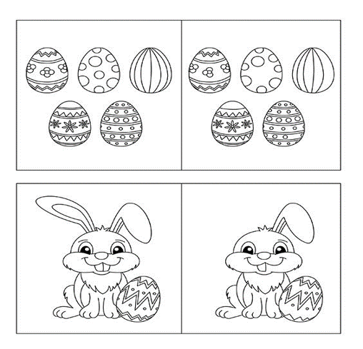

Slide 18
Papasakok kiškiui kaip tu sutinki šv. Velykas su šeima, kaip margini kiaušinius?
Ką veiksi pavasario atostogų metu?

Slide 19
Kaip vertini savo darbą?
Viską atlikau puikiai!
Dar reikia daug morkų sugraužti, kad išmokčiau☺
Man dar sunku, reikia pagalbos...

Slide 20
Gražių Tau švenčių ir puikaus poilsio! Susitiksime margučių ridenimo varžybose!

